Slide 1
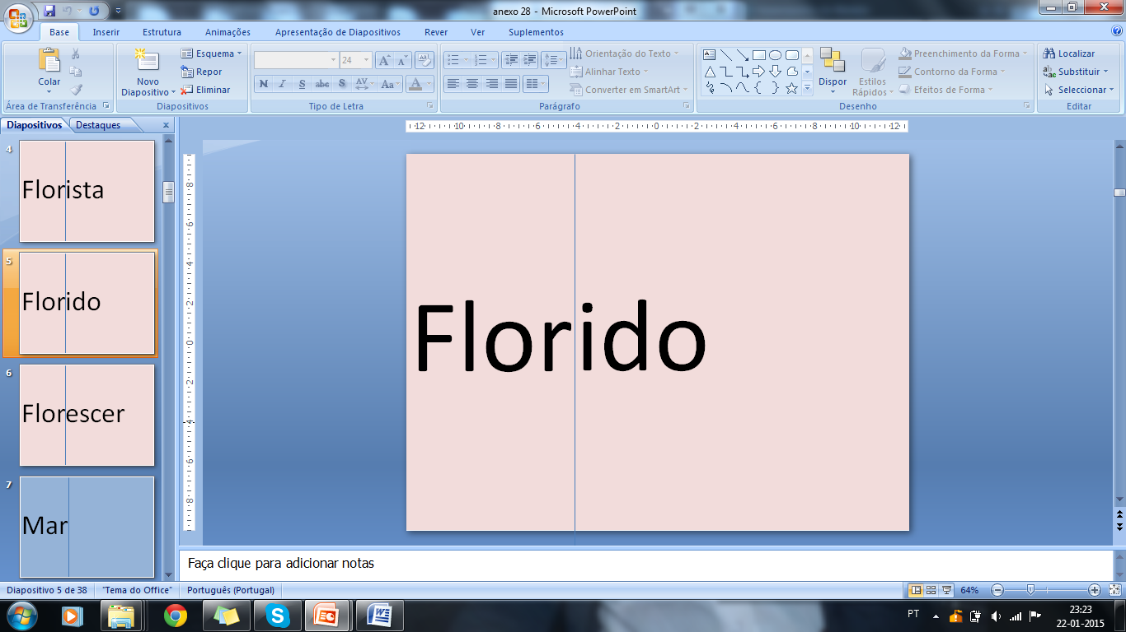
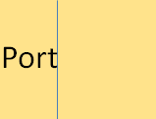
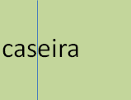
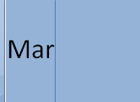
1) Família de palavras
Os cadernos da família de palavras foram utilizados para introduzir o conteúdo e à medida que a parte da direita vai virando o radical mantem-se como se vê no caderno de cima. Em baixo pode-se ver à direita e à esquerda a última página do caderno. O conteúdo foi consolidado pela ficha que se segue.

Slide 2
Flor

Slide 3
Flor
esta

Slide 4
Flor
ir

Slide 5
Flor
ista

Slide 6
Flor
ido

Slide 7
Flor
escer

Slide 8
Mar

Slide 9
é
Mar

Slide 10
Mar
inheiro

Slide 11
Mar
ítimo

Slide 12
Mar
inha

Slide 13
Mar
esia

Slide 14
Mar
inha

Slide 15
Port

Slide 16
a
Port

Slide 17
ão
Port

Slide 18
Port
aria

Slide 19
Port
eiro

Slide 20
Port
agem

Slide 21
cas

Slide 22
cas
a

Slide 23
cas
ebre

Slide 24
cas
arão

Slide 25
cas
eira

Slide 26
cas
ota

Slide 27
chu

Slide 28
chu
va

Slide 29
chu
vada

Slide 30
chu
visco

Slide 31
chu
viscar

Slide 32
chu
veiro

Slide 33
papel

Slide 34
papel
eiro

Slide 35
papel
aria

Slide 36
papel
ito

Slide 37
papel
ada

Slide 38
papel
ão

Slide 39
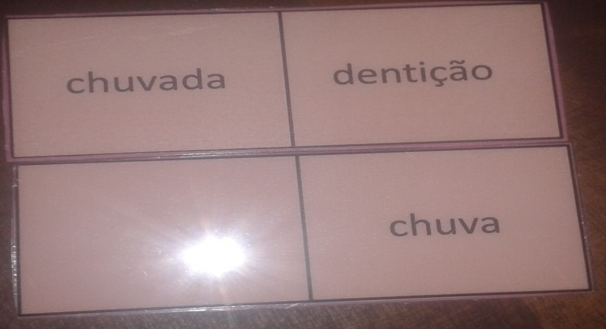
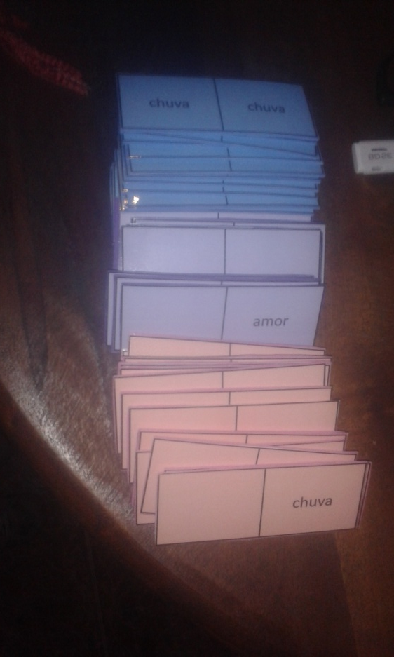
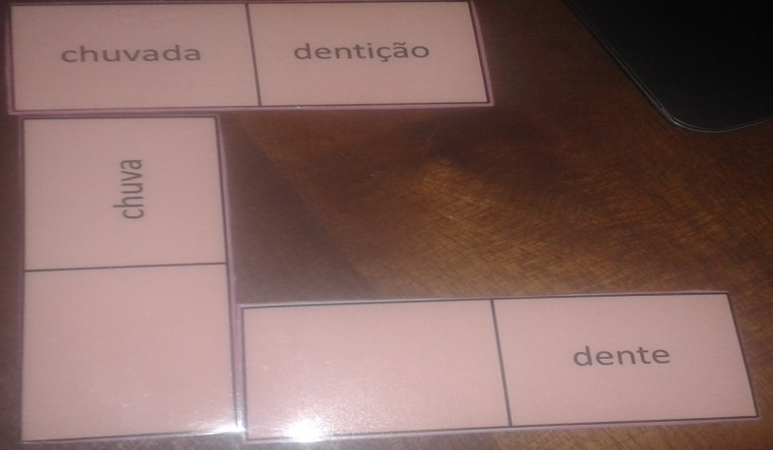
2) Jogo do dominó
Depois dos alunos resolverem a ficha os alunos jogaram o dominó, com as suas regras originais, mas tinham de corresponder apenas as palavras da mesma família.
6 dominós para 6 grupos de 3 a 4 elementos.

Slide 40
chuvinha
amorzinho
chuvada
dentição
chuvisco
maré
chuviscar
casinha
chuveiro
papelinho
chuva
chuva

Slide 41
chuvinha
amorzinho
chuvada
dentição
chuvisco
maré
chuviscar
casinha
chuveiro
papelinho
chuva
chuva

Slide 42
chuvinha
amorzinho
chuvada
dentição
chuvisco
maré
chuviscar
casinha
chuveiro
papelinho
chuva
chuva

Slide 43
casa
casa
casarão
marinheiro
casebre
desdentado
caseiro
amável
papel
papel
papelaria
casota

Slide 44
casa
casa
casarão
marinheiro
casebre
desdentado
caseiro
amável
papel
papel
papelaria
casota

Slide 45
casa
casa
casarão
marinheiro
casebre
desdentado
caseiro
amável
papel
papel
papelaria
casota

Slide 46
papelada
maresia
papelão
dentista
papelote
amoroso
mar
mar
marisco
dentífrico
marina
amado

Slide 47
papelada
maresia
papelão
dentista
papelote
amoroso
mar
mar
marisco
dentífrico
marina
amado

Slide 48
papelada
maresia
papelão
dentista
papelote
amoroso
mar
mar
marisco
dentífrico
marina
amado

Slide 49
dente
dente
dentinho
amores
amor
amor
chuva
papel

Slide 50
dente
dente
dentinho
amores
amor
amor
chuva
papel

Slide 51
dente
dente
dentinho
amores
amor
amor
chuva
papel

Slide 52
casa
mar
dente
amor

Slide 53
casa
mar
dente
amor

Slide 54
casa
mar
dente
amor

